Slide 1
Кипение. Удельная теплота парообразования. Зависимость температуры кипения давления
Автор: михеенко Татьяна владимировна, учитель МбОУ СОШ №13 г. курска Предмет: физика Класс: 8 Учебник: Перышкин А.В.

Slide 2
Цель:
получить знания об особенностях физических процессов перехода вещества из жидкого состояния в газообразное путем кипения;
рассмотреть физический смысл удельной теплоты парообразования;
установить зависимость температуры кипения от давления.

Slide 3
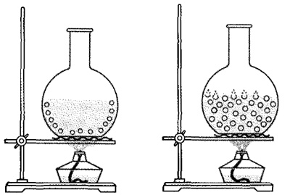
Процесс закипания
По каким признакам можно определить начало закипания воды?
Почему пузырьки вначале возникают возле дна сосуда?
Что находится в этих пузырьках?
Почему они поднимаются вверх?
Сразу ли вся вода в сосуде прогревается?
Могут ли пузырьки с паром с самого начала подниматься до поверхности жидкости?

Slide 4
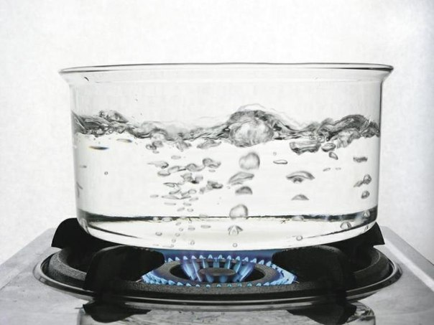
Определение кипения
Кипение – это интенсивный переход жидкости в пар, происходящий с образованием пузырьков пара по всему объему жидкости при определенной температуре.

Slide 5
Температура кипения – это температура, при которой жидкость кипит.
ЭТО ВАЖНО!
Во время кипения температура жидкости не меняется.
ПОЧЕМУ?

Slide 6
Чем отличается кипение от испарения?
Кипение
Испарение
Парообразование происходит по всему объему жидкости
Происходит только притемпературе кипения
Парообразование происходит только с поверхности жидкости
Происходит при любой температуре

Slide 7
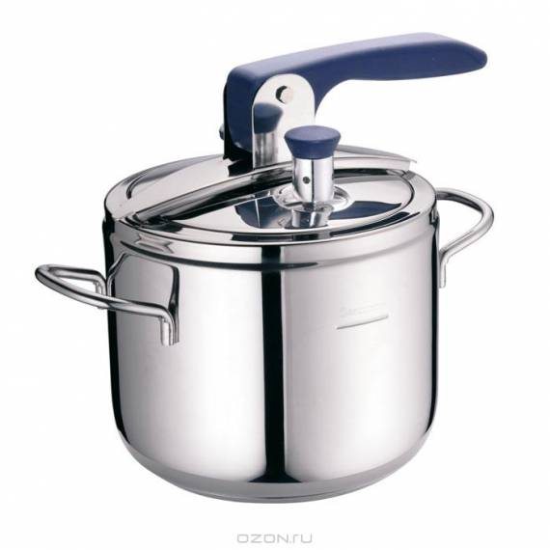
Зависимость температуры кипения от давления
температура кипения зависит от давления на поверхность жидкости – чем больше давление, тем выше температура кипения, и наоборот.

Slide 8
Удельная теплота парообразования
Физическая величина, показывающая, какое количество теплоты необходимо, чтобы обратить жидкость массой 1 кг в пар без изменения температуры, называется удельной теплотой парообразования.
[L] = 1 Дж/кг
Q = Lm

Slide 9
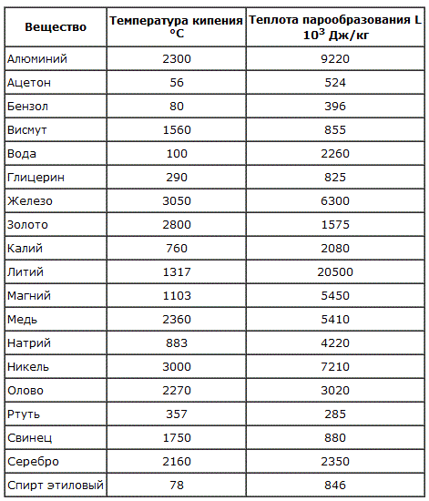
Удельная теплота парообразования некоторых веществ
Удельная теплота парообразования L воды равна 2260 кДж/кг – это значит, что для превращения 1 кг воды, находящейся при температуре кипения, в пар потребуется 2260 кДж теплоты.

Slide 10
Пример решения задачи
Какое количество энергии требуется для превращения воды массой 5 кг, взятой при температуре 100 С, в пар?
Решение:
Q=Lm
L=2260000 Дж/кг – из таблицы
Q= 2260000 Дж/кг * 5 кг = 11300000 Дж = 11300 кДж = 11,3 МДж
Ответ: Q = 11,3МДж

Slide 11
Домашнее задание
§ 18, 20
Упр. 10 (4, 5)

